Slide 1
Интерактивная игра
В гостях у
Лесовичка
Окружающий мир
Автор-составитель:
Еремина Ирина Анатольевна,
учитель начальных классов
2014
ДАЛЬШЕ
http://linda6035.ucoz.ru/

Slide 2
Ребята!
Приглашаю вас к себе в гости. Жители моего леса расскажут вам о себе. Вы должны угадать, что это за растение. Если ваш ответ готов, вы нажимаете на ОТВЕТ ГОТОВ, если нужна подсказка, вы нажимаете ПОДСКАЗКА. Для продолжения путешествия нажимаете
ДАЛЬШЕ
Шаблон паззлов
http://linda6035.ucoz.ru/

Slide 3
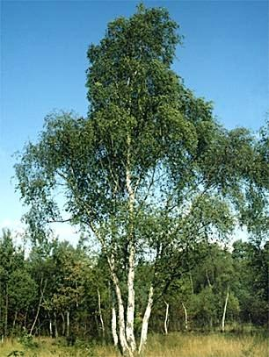
Я стройное дерево с белым в чёрных пятнах стволом и гибкими ветвями. Весной, прежде чем распустятся почки, под моей корой течёт сладковатый сок. А летом, в августе, на мне созревают мелкие плоды с крылышками – их разносит вокруг ветер. Из моей древесины делают мебель, а почки и листья используют в медицине.
ОТВЕТ ГОТОВ
ПОДСКАЗКА
http://linda6035.ucoz.ru/

Slide 4
ОТВЕТ ГОТОВ
http://linda6035.ucoz.ru/

Slide 5
БЕРЁЗА
ДАЛЬШЕ
http://linda6035.ucoz.ru/

Slide 6
Я большое могучее дерево. Моя древесина очень прочная и твёрдая. Из неё издавна делали самые лучшие корабли, дома, самую долговечную мебель. Я могу прожить до тысячи лет, достичь высоты в 40 метров. Каждый год на мне поспевают жёлуди, которые служат пищей для многих зверей и птиц.
ОТВЕТ ГОТОВ
ПОДСКАЗКА

Slide 7
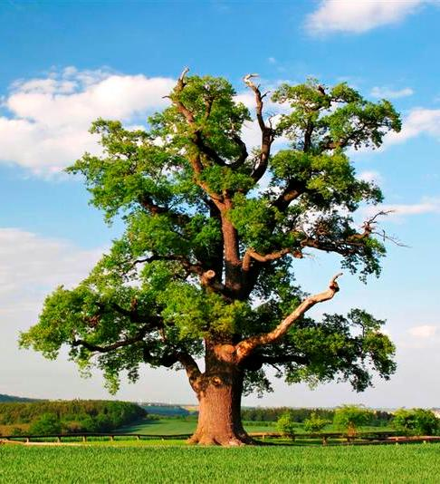
ОТВЕТ ГОТОВ
http://linda6035.ucoz.ru/

Slide 8
ДУБ
ДАЛЬШЕ
http://linda6035.ucoz.ru/

Slide 9
Меня вы хорошо знаете. Я вырастаю большим деревом, а вместо листьев у меня множество маленьких тёмно-зелёных иголочек. Они называются – хвоя. Мы самые дремучие леса, у нас всегда сумрачно и тихо, только ветер, бывает, зашелестит в ветвях. А под ними прячутся от метели заяц или лиса.
ОТВЕТ ГОТОВ
ПОДСКАЗКА
http://linda6035.ucoz.ru/

Slide 10
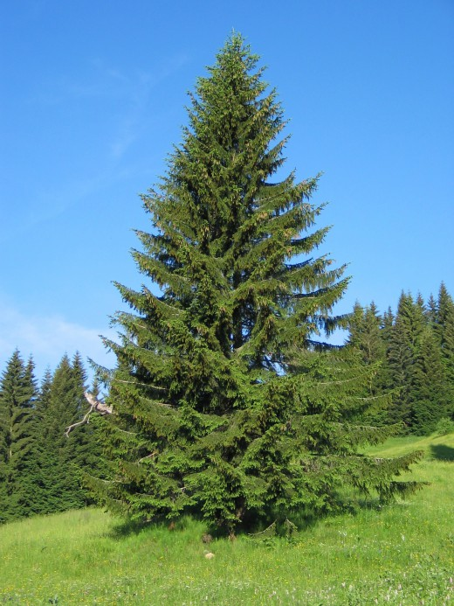
ОТВЕТ ГОТОВ
http://linda6035.ucoz.ru/

Slide 11
ЕЛЬ
ДАЛЬШЕ
http://linda6035.ucoz.ru/

Slide 12
Меня очень любят пчёлы. Летом, когда я покрываюсь жёлтыми душистыми цветами, они прилетают собирать нектар, из которого потом получается целебный мёд. Древесина у меня мягкая, светлая, из неё делают ложки, плошки, кадки, бочонки и многое другое. А из коры – лыко и мочало. Цветы сушат и добавляют в чай. Их также используют как средство от простуды.
ОТВЕТ ГОТОВ
ПОДСКАЗКА
http://linda6035.ucoz.ru/

Slide 13
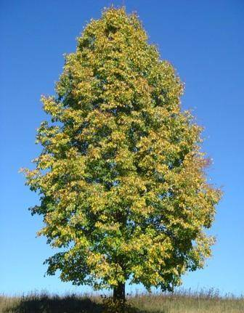
ОТВЕТ ГОТОВ
http://linda6035.ucoz.ru/

Slide 14
ЛИПА
ДАЛЬШЕ
http://linda6035.ucoz.ru/

Slide 15
Я высокое стройное дерево с сероватым стволом и гибкими ветвями с чуткими, шелестящими на ветру листьями. Ранней весной на мне появляются цветы-серёжки, а потом только распускаются листочки. Древесина моя не гниёт. Высыхая, она темнеет и становится очень твёрдой. Ею раньше покрывали крыши и даже купола церквей.
ОТВЕТ ГОТОВ
ПОДСКАЗКА
http://linda6035.ucoz.ru/

Slide 16
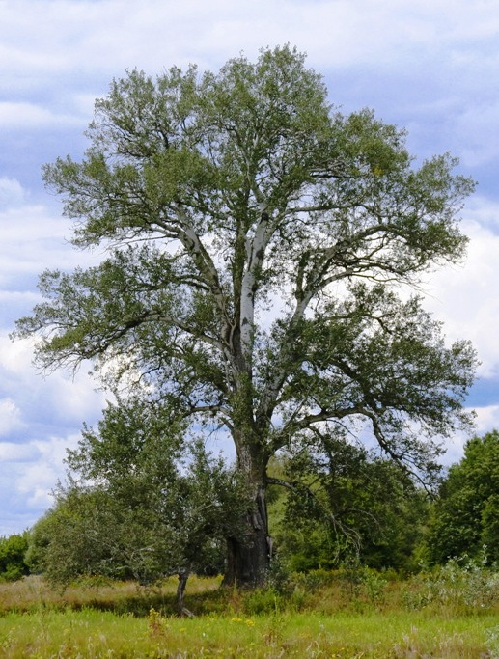
ОТВЕТ ГОТОВ
http://linda6035.ucoz.ru/

Slide 17
ОСИНА
ДАЛЬШЕ
http://linda6035.ucoz.ru/

Slide 18
Я расту повсюду – в лесах, рощах, на улицах и во дворах городов и деревень. Весной зацветаю, выпуская красноватые, жёлтые или зелёные серёжки. В июне они становятся пушистыми – это созревают мои семена с тонкими волосками, и тогда всё вокруг заполняет мой пух. Он, как снег, кружится в воздухе, залетает в дома, попадает в глаза прохожим.
ОТВЕТ ГОТОВ
ПОДСКАЗКА
http://linda6035.ucoz.ru/

Slide 19
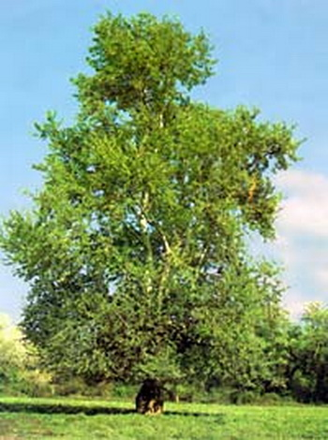
ОТВЕТ ГОТОВ
http://linda6035.ucoz.ru/

Slide 20
ТОПОЛЬ
ДАЛЬШЕ
http://linda6035.ucoz.ru/

Slide 21
Ребята!
Давайте вместе беречь все растения Земли – от маленькой травинки до огромного дуба, от маленькой водоросли в озере до огромного баобаба в африканской саванне. Этим мы спасём нашу Землю и сохраним её для потомков.
Лесовичок
ВЫХОД
http://linda6035.ucoz.ru/

Slide 22
http://linda6035.ucoz.ru/

Slide 23
Используемые источники:
Тамбиев А. Х. Экологическая азбука для детей: Растения. М.: Школьная Пресса, 2000
Пень http://img-fotki.yandex.ru/get/6411/16969765.65/0_69610_5ea88c2e_M.png
Лес http://img-fotki.yandex.ru/get/9151/16969765.160/0_7b266_87a4cbd7_orig.png
Трава http://img-fotki.yandex.ru/get/6510/16969765.6e/0_69815_46043fd2_XL.png
Облако http://img-fotki.yandex.ru/get/9065/16969765.165/0_7b416_a31f610_L.png
Солнышко http://img-fotki.yandex.ru/get/9302/16969765.167/0_7b46e_fda554c4_M.png
Лесовичок http://img-fotki.yandex.ru/get/9502/16969765.1b5/0_87acd_72195772_M.png
Берёза http://www.gapo.ro/poze/GTXULF2OVZOVKAKY6M9KCRZII.jpg
Дуб http://knu.znate.ru/pars_docs/refs/479/478413/478413_html_m1b4490e4.jpg
Ель http://universalles.ru/wp-content/uploads/2013/01/el.jpg
Липа http://writercenter.ru/uploads/images/00/38/69/2014/01/15/avatar_blog_lipa.jpg
Осина http://www.plantarium.ru/dat/places/5/572/5572_9f6da2c7.jpg
Тополь http://www.astrologo.ru/imason/Topolya.jpg
Шаблон паззлов авторский
http://linda6035.ucoz.ru/

